Slide 1

Velkommen til
Et godt sted at være, et godt sted at lære!

Slide 2
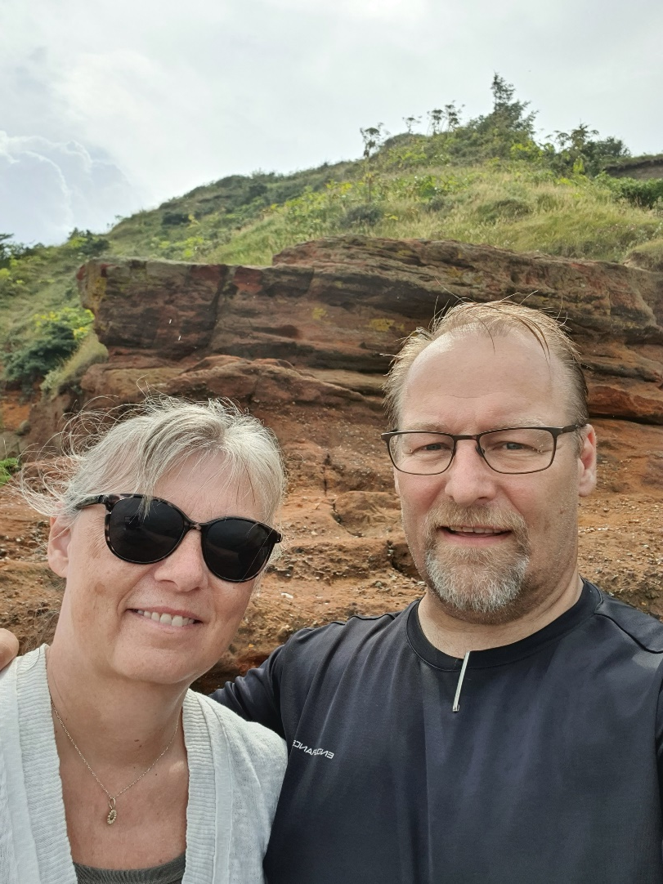
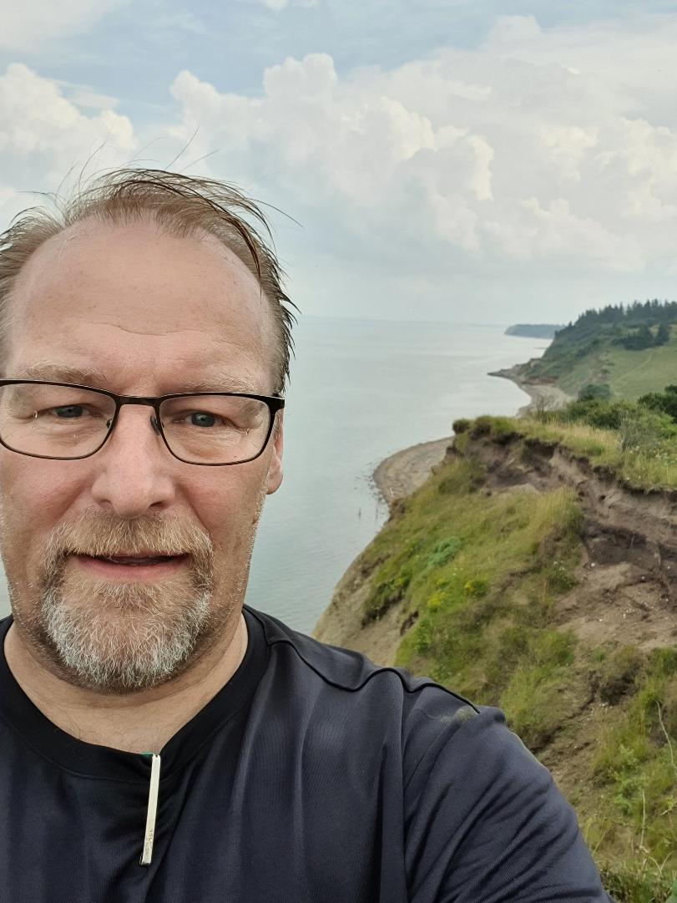
Michael Petersen
Elektriker
Gift med Nanna
Har en søn der hedder Jakob
Faglærer
Natur

Slide 3

Dagsprogram Intro
08:15 – 09:45 Introduktion til Elektriker og Data fagene (Rundvisning)
09:45 – 10:00 Pause
10:00 – 11:30 Forlængerledning
11:30 – 12:00 Middag
12:00 – 13:00 Forlængerledning - afprøvning
13:00 – 13:20 Bevægelse
13:20 – 14:00 Tavler og Formler
14:00 – 14:15 Afslutning
Regler:
Der må ikke ryges i undervisningstiden eller i pauserne.
Mobiltelefoner lægges i skabet.
Mad og drikke foregår i kantinen eller udenfor.
Man pilroderager ikke på og med hinanden
Man efterlader lokalet som man modtog det, dvs. man sætter stolene op, tager sit skrald med eller lægger det i skraldespanden
Alt værktøj afleveres til fyraften
Se elevhåndbogen for GF 1 på linket til Moodle

Slide 4
GF 1 elektriker
GF 1 elektriker
OHM’s lov (Teori)
Effekt formlen (Teori)
Værktøjs kendskab,sikkerhed
Materiale kendskab
Tændingssystemer
Automatik,elektronik
Solceller,led
FN 17 verdensmål, design,repair
Ugeprøver 2 timer (Teori)
Afsluttende projekt:
FN 17 verdensmål
Design,Lys, lamper,
Tændingssystemer
Styring,Automatik
Reapir cafe
På GF 1 er der grundfag
Matematik
Dansk

Slide 5
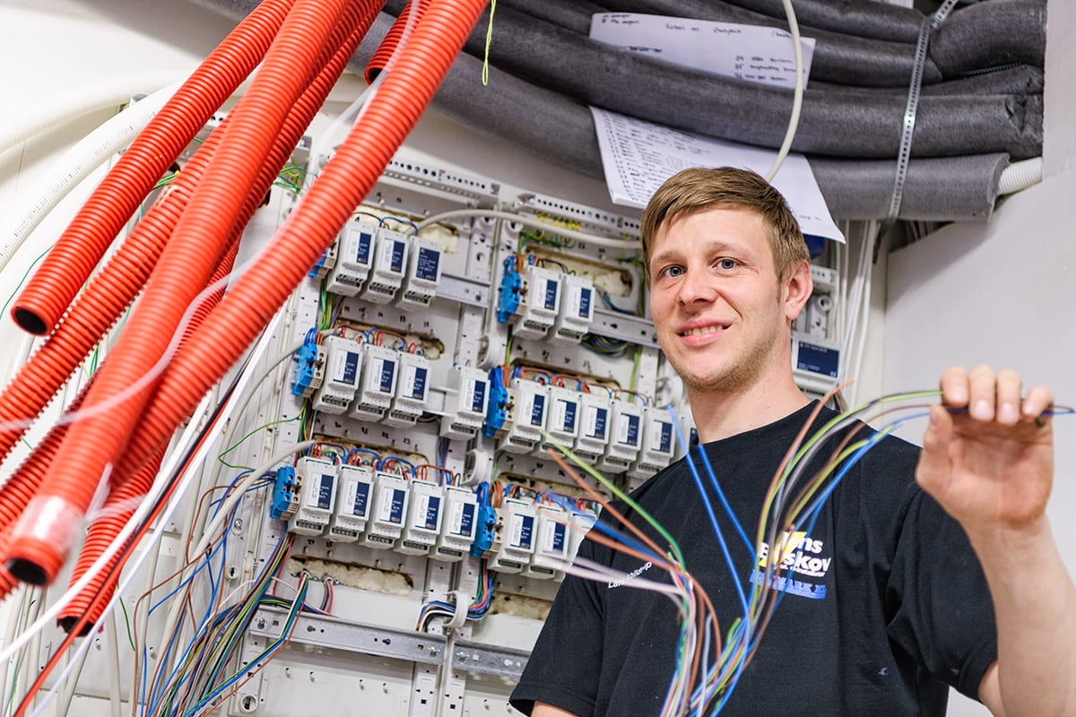
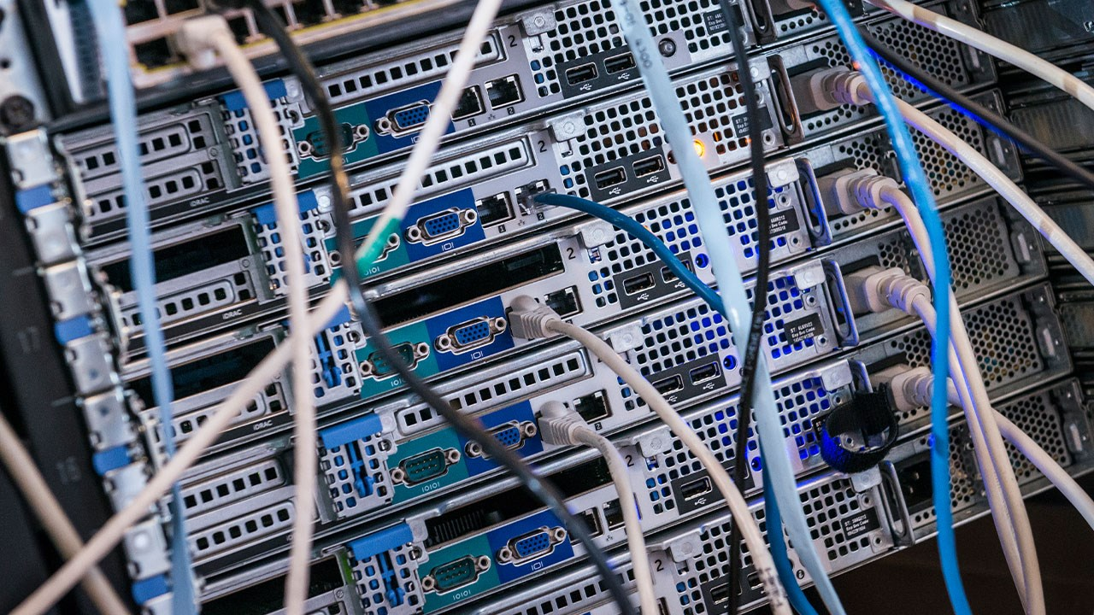
GF 1 Elektriker & Data

Slide 6

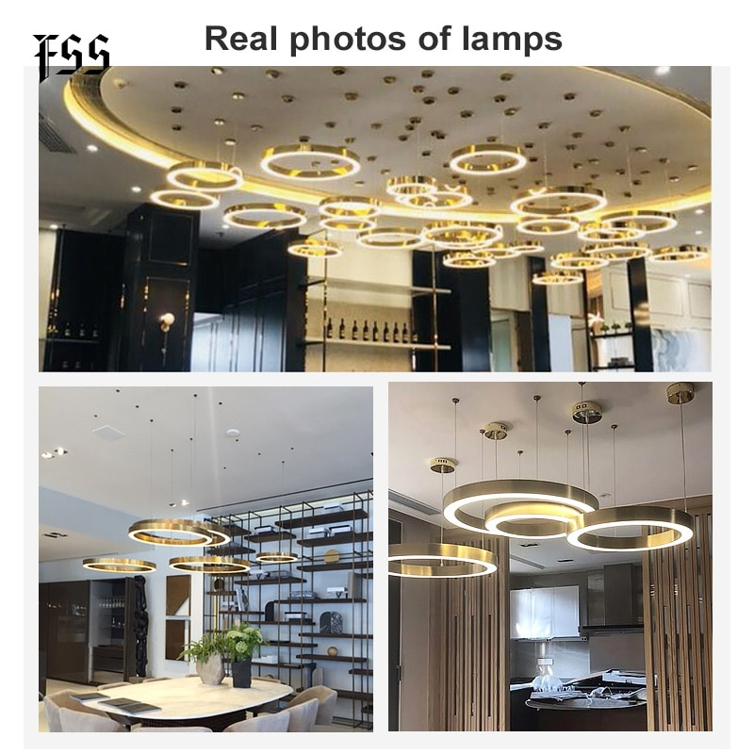
GF 1 elektriker
På GF 1 elektriker kommer du til at arbejde med de grundlæggende komponenter og begreber i elfaget.

Slide 7

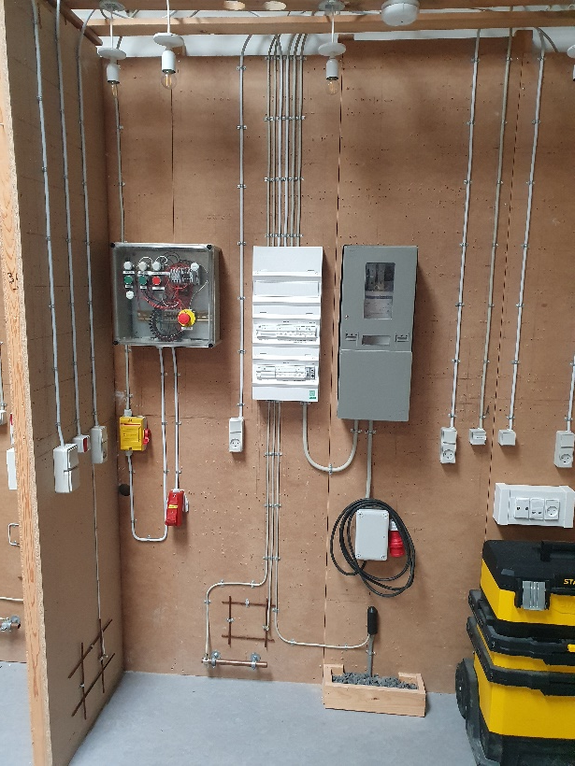
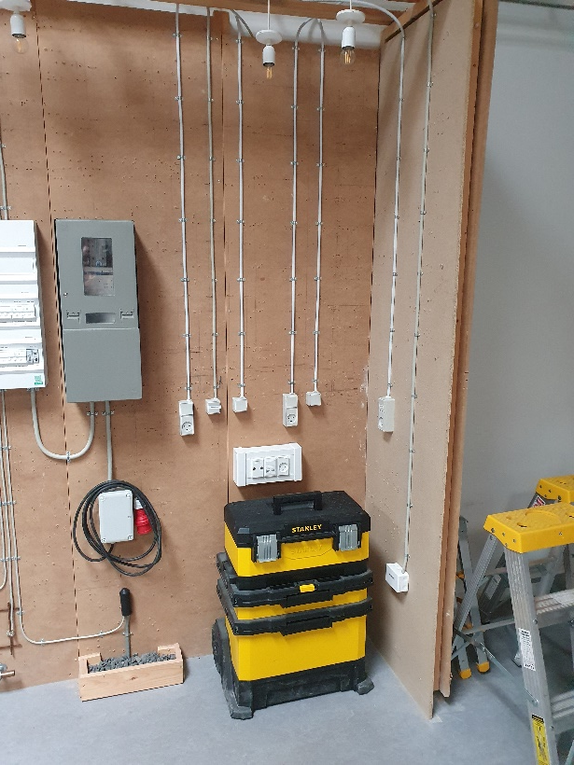
Elektriker Faget

Slide 8
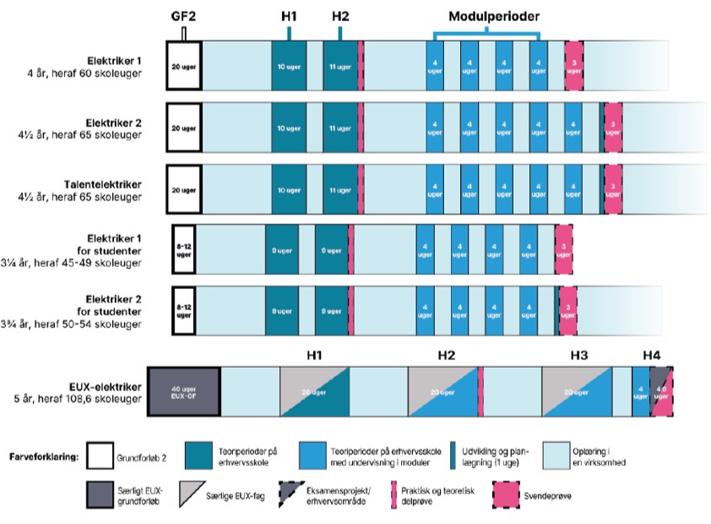
Elektrikeruddannelsen

Slide 9
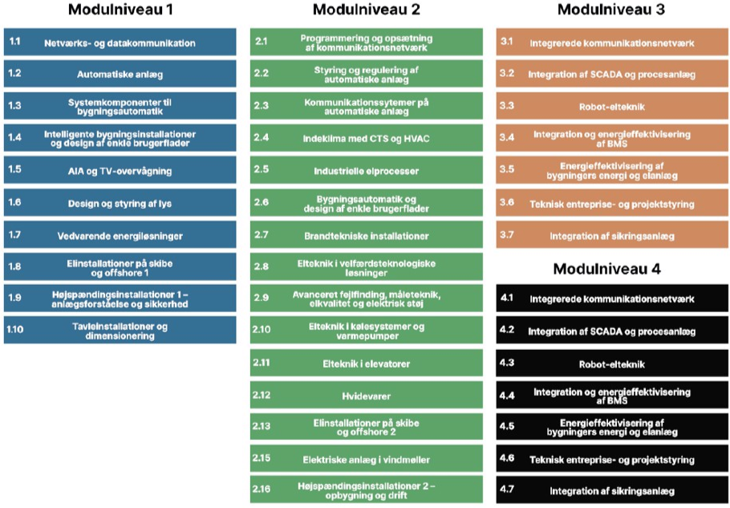
Moduloversigt

Slide 10
Hvad kan man bruge en elektriker uddannelse til når man er færdig?
Installatør
Selvstændig eller ansat i store firmaer
Ingeniør
Selvstændig eller ansat
Projektleder
Energi teknolog
Produktionsteknolog
Automatik teknolog
Automatisering og robotteknologi
Styre store byggepladser
Rådgive om og udføre energi løsninger
Efteruddannelser i EVU
Innovation, teknisk nytænkning
  EVU har et stort udvalg i efteruddannelser

Slide 11

DATA Faget

Slide 12
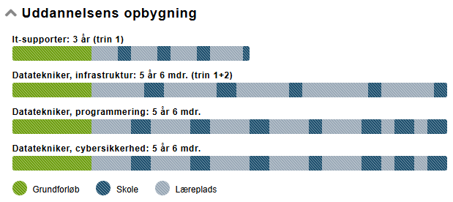
IT support og Datatekniker
Hvilken uddannelse kan man tage her ?

Slide 13
Hvilke ting arbejder en data-mand med ?
Hardware
PC, server, proxy, router, switch …..
Software
Reparation
Service
Salg
Support
Vejledning, fejlfinding, betjening
Bundkort, harddisk, strømforsyning
Opgradering, udbygning, vedligeholdelse
Funktion, specifikation, features
Datasikkerhed
Installering, programmering, opsætning
  Redde data, virus, backup, firewall

Slide 14


Hvad er forskellen ?
IT-supporter
Opbygge, opgradere, installere, fejlfinde, konfigurere, brugertilpasse, vejlede, instruere og supportere kunder mht. computere/dataudstyr/give support

Slide 15
Hvad er forskellen ?
IT-supporter
Opbygge, opgradere, installere, fejlfinde, konfigurere, brugertilpasse, vejlede, instruere og supportere kunder mht. computere/dataudstyr/give support…
Datatekniker
Planlægge, designe, opbygge, installere, konfigurere, programmere, administrere, vedligeholde, udarbejde implementere mht. store netværk, servere, routere, datasikkerhed og programmer…

Slide 16




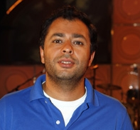


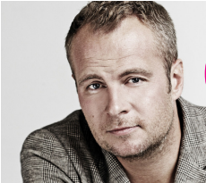
Hvad skal man være god til ?
Notes:
Lidt af det hele, men især: regning/matematik+logisk tænkning+multitaskning og evner for faget.
Er der nogen der kan fortælle hvad disse 3 fyre har til fælles? (Uffe Holm, Omar Muzzuk og Fuglendorf) De er komikere !!!! OG ordblinde. Og det betyder ikke så meget i deres job.
Man kan godt blive datatekniker selvom man er ordblind. Det betyder bare, at der skal arbejdes lidt hårdere og i længere tid end dem der ikke er ordblinde. Med diverse hjælpemidler kan man få stor hjælp.
Beskæftige sig med noget der er sjovt og rart
Tjene gode penge
Forskning, udvikling, test og muligheden for at specialisere sig i et område inden for computer-verden
Med en faglig uddannelse og stor kendskab til udstyr, behov og netværks-løsninger, kan man råde og vejlede kunder i de rigtige løsninger
Der er efterspørgsel efter gode teknikere, og især danske, da de har en stor og uddannelse i ryggen på et højt niveau.

Slide 18

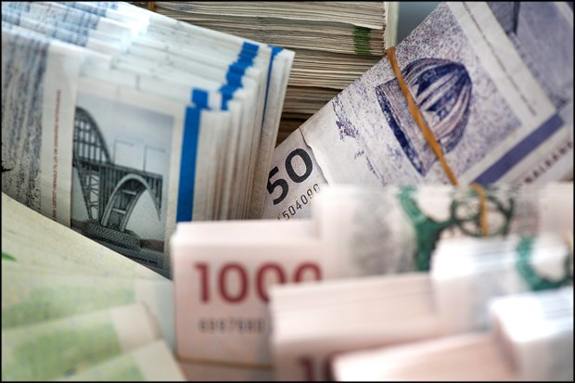
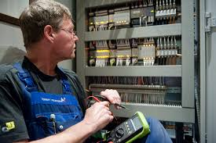


Hvad kan man bruge en datauddannelse til ?

Slide 19
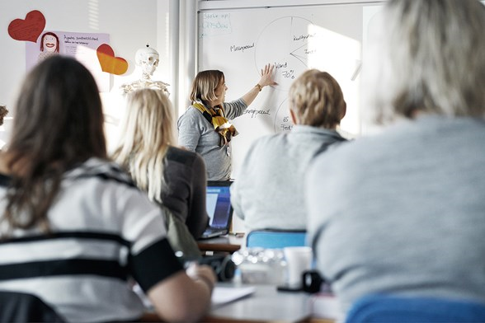


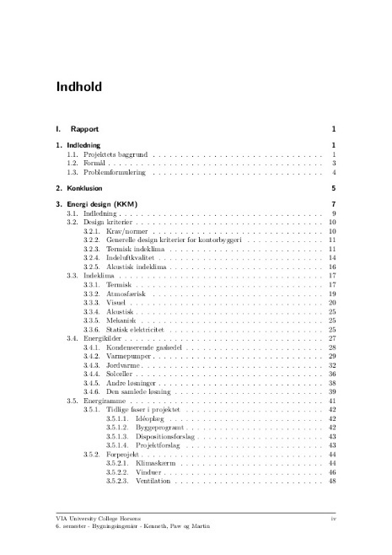
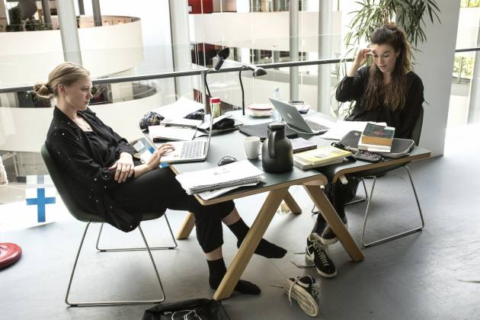
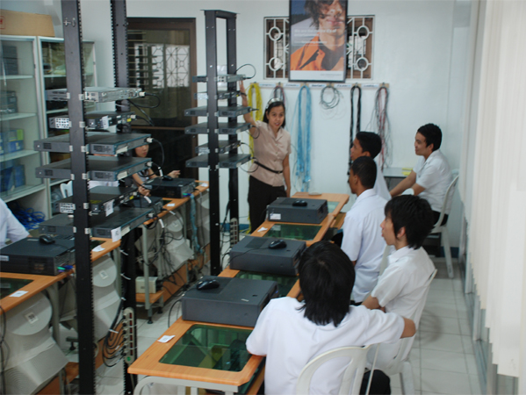
Hvordan er undervisningen ?
Notes:
Alsidig uddannelse blandet med teori, praktik, gruppeopgaver, opgaveafleveringer, rapporter og fremlæggelser.
Vi hjælper i gang med jobsøgning. I skal selv finde jer en elevplads. Lykkes det ikke, er der mulighed for SKP

Slide 20
Hvad arbejder man med
GF 1
GF 2
PC-HW
Operativsystemer
Netværk (Cisco)
Kabelfremstilling
Trådløst netværk
Server
Programmering (Robot battle)
Tal og talsystemer
Datasikkerhed
PC-HW
Operativsystemer
Netværk (Cisco)
Kabelfremstilling
Trådløst netværk
Server
Programmering
Tal og talsystemer
Datasikkerhed

Slide 21

Elevhåndbog

Slide 22
Hvad skal vi nu?
Vi skal lave en forlængerledning

Slide 23
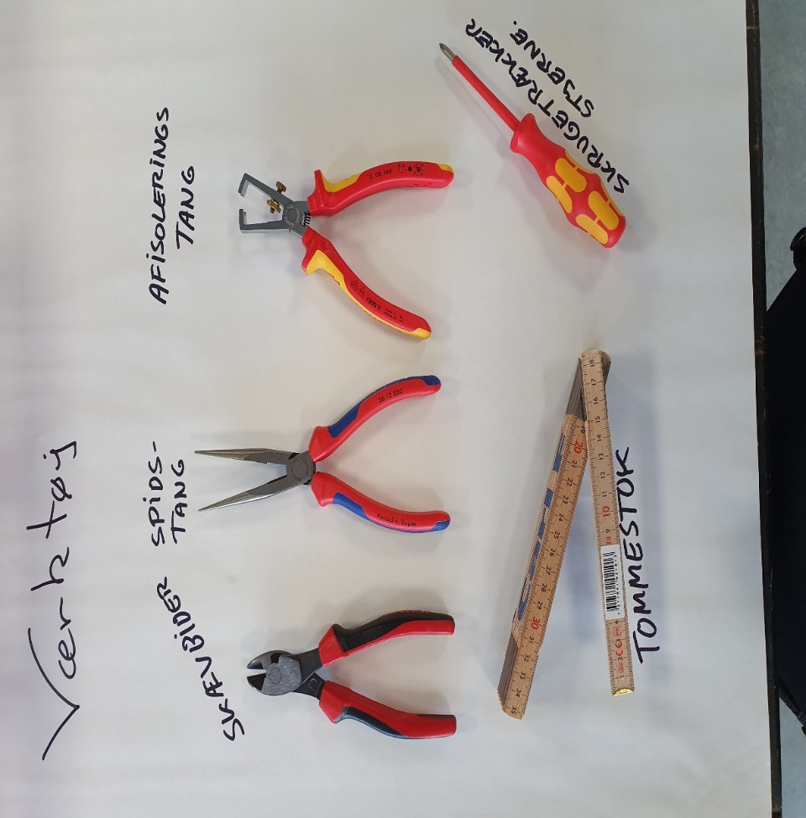
Samling af forlængerledning 3 stik dåse.
Værktøj til rådelighed:

Slide 24
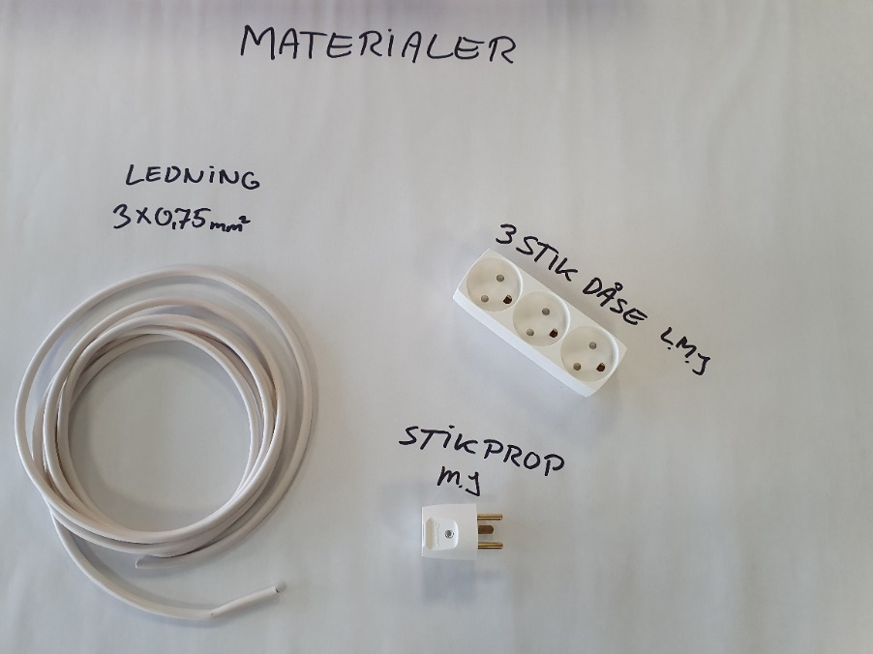
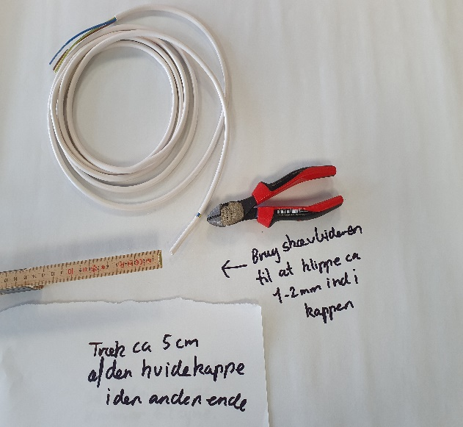
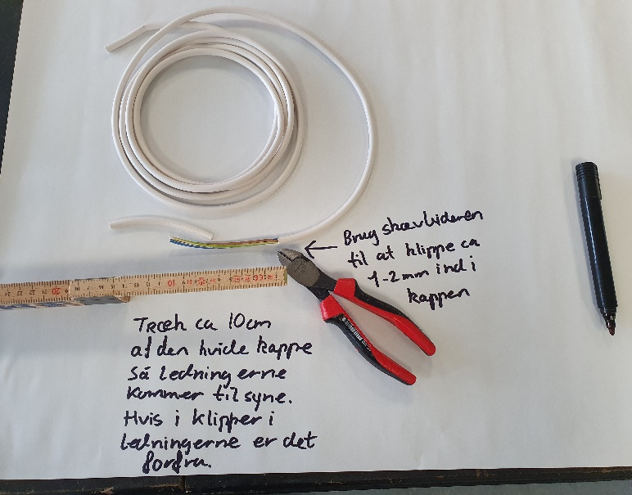
Materialer:
Af isolering af ledning.

Slide 25
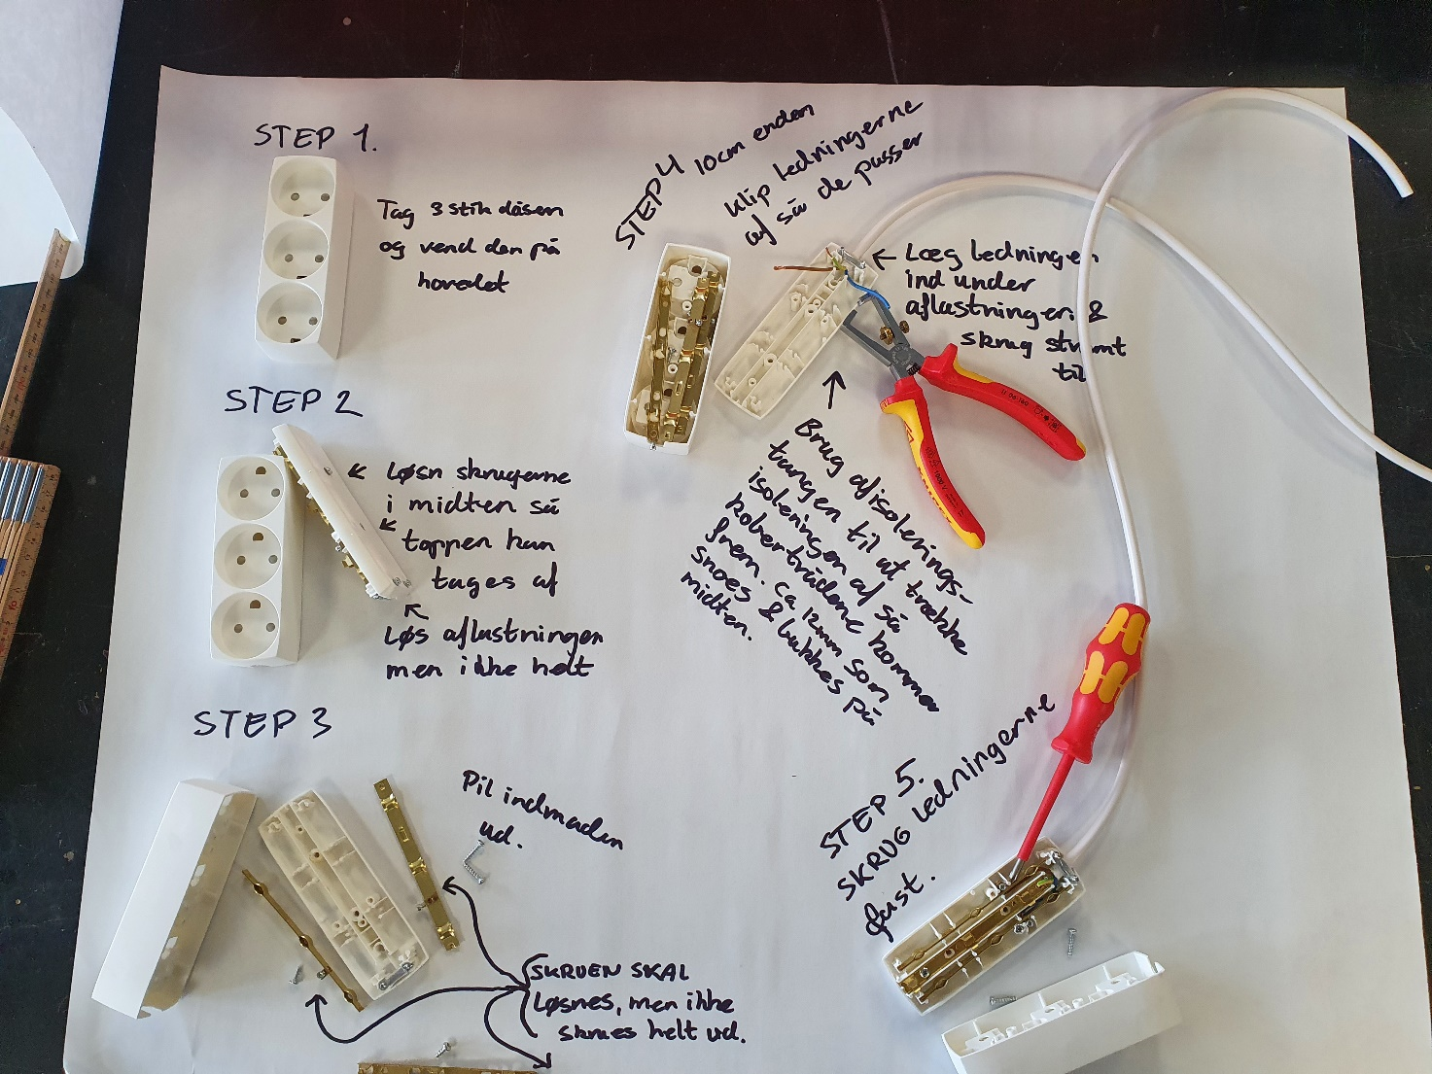
3 stik dåse.

Slide 26
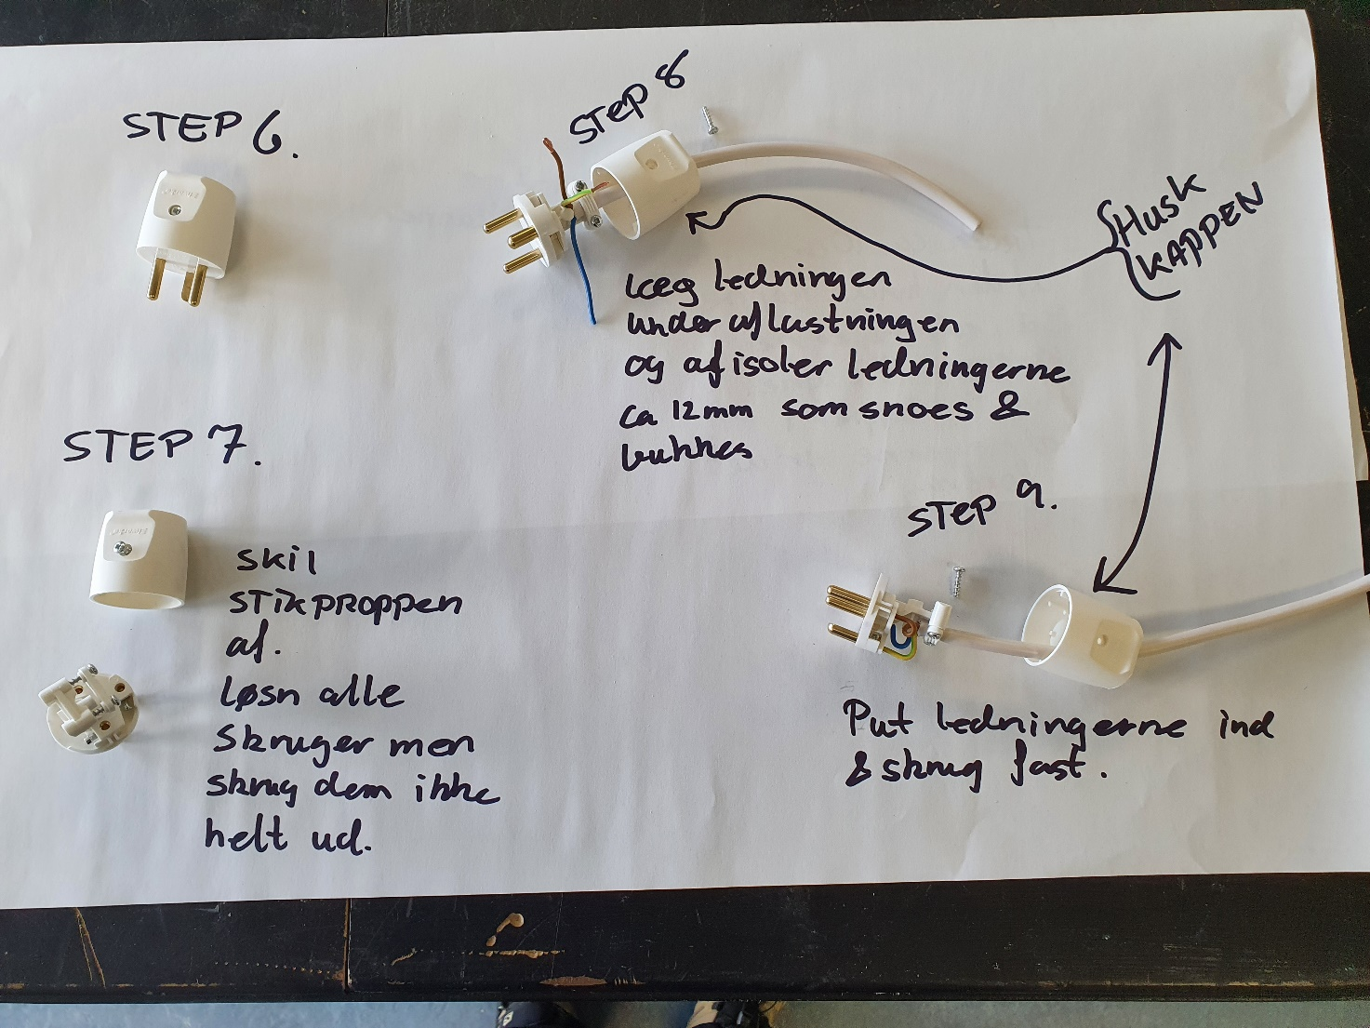
Stikprop.

Slide 27
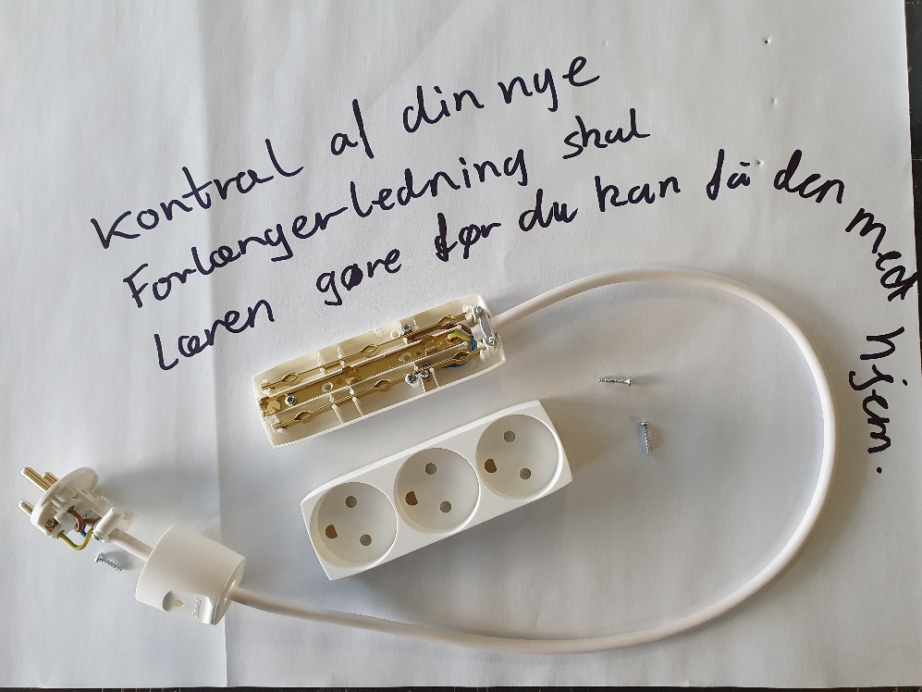
Færdigt produkt/Kontrol.

Slide 28
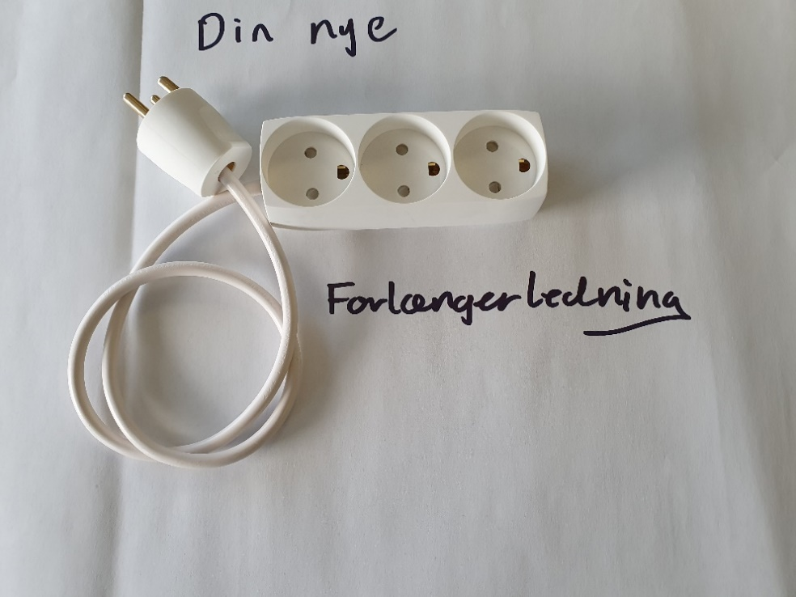
Tillykke med

Slide 29


